Slide 1
צפייה בערכי חיישנים
מאת Arvind and Sanjay Seshan

Slide 2
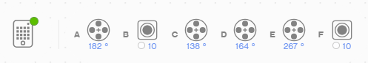
מטרות השיעור
ללמוד כיצד לצפות בערכי החיישנים בתוכנות SPIKE Prime ו- Robot Inventor

Slide 3
למה אנחנו צריכים לצפות במידע מהחיישנים?
מידע מחיישנים יכול -
לעזור לנו לתכנת בקלות רבה יותר (ללא ניחושים ובדיקות)
לעזור לנו לתכנת בדיוק רב יותר
לעזור לנו לדבג תוכנות ולתקן בעיות בניה
לSPIKE Prime ו- Robot Inventor אין מסכים, אבל אתם עדיין יכול לצפות במידע חיישני בעזרת ה-Hub Dashboard על גבי התוכנה במחשב

Slide 4
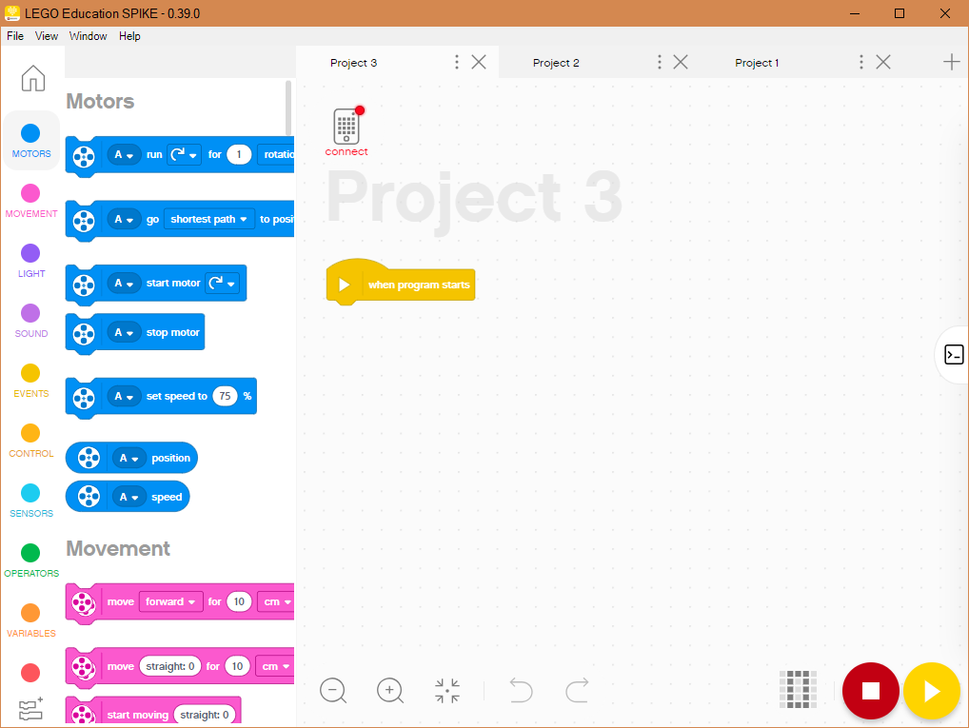
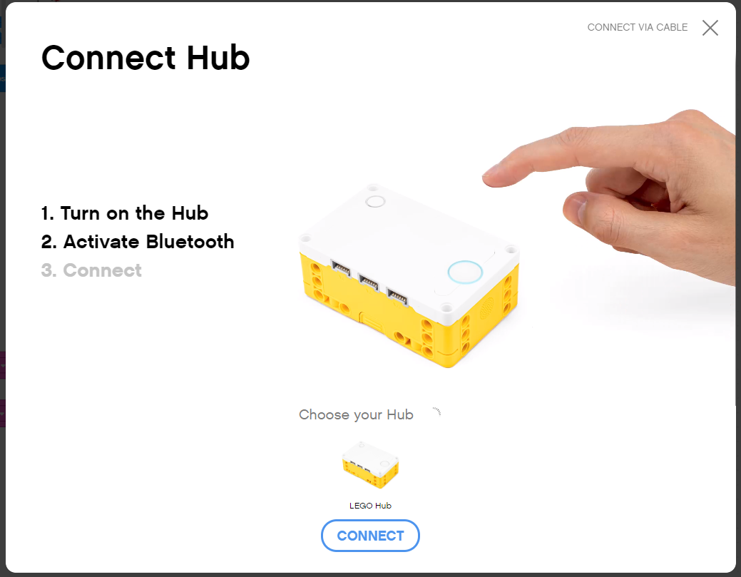
אתם חייבים להיות מחוברים לבקר דרך המחשב
על מנת לצפות במידע מהחיישנים עליכם להיות מחוברים לבקר של הרובוט שלכם
הקליקו על אייקון ההאב הקטן בתוך הפרויקט בתוכנה על מנת להתחבר לבקר שלכם ע"י בלוטות'
ניתן לחבר את הבקר למחשב גם ע"י כבל

Slide 5
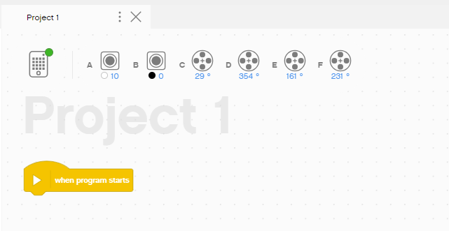
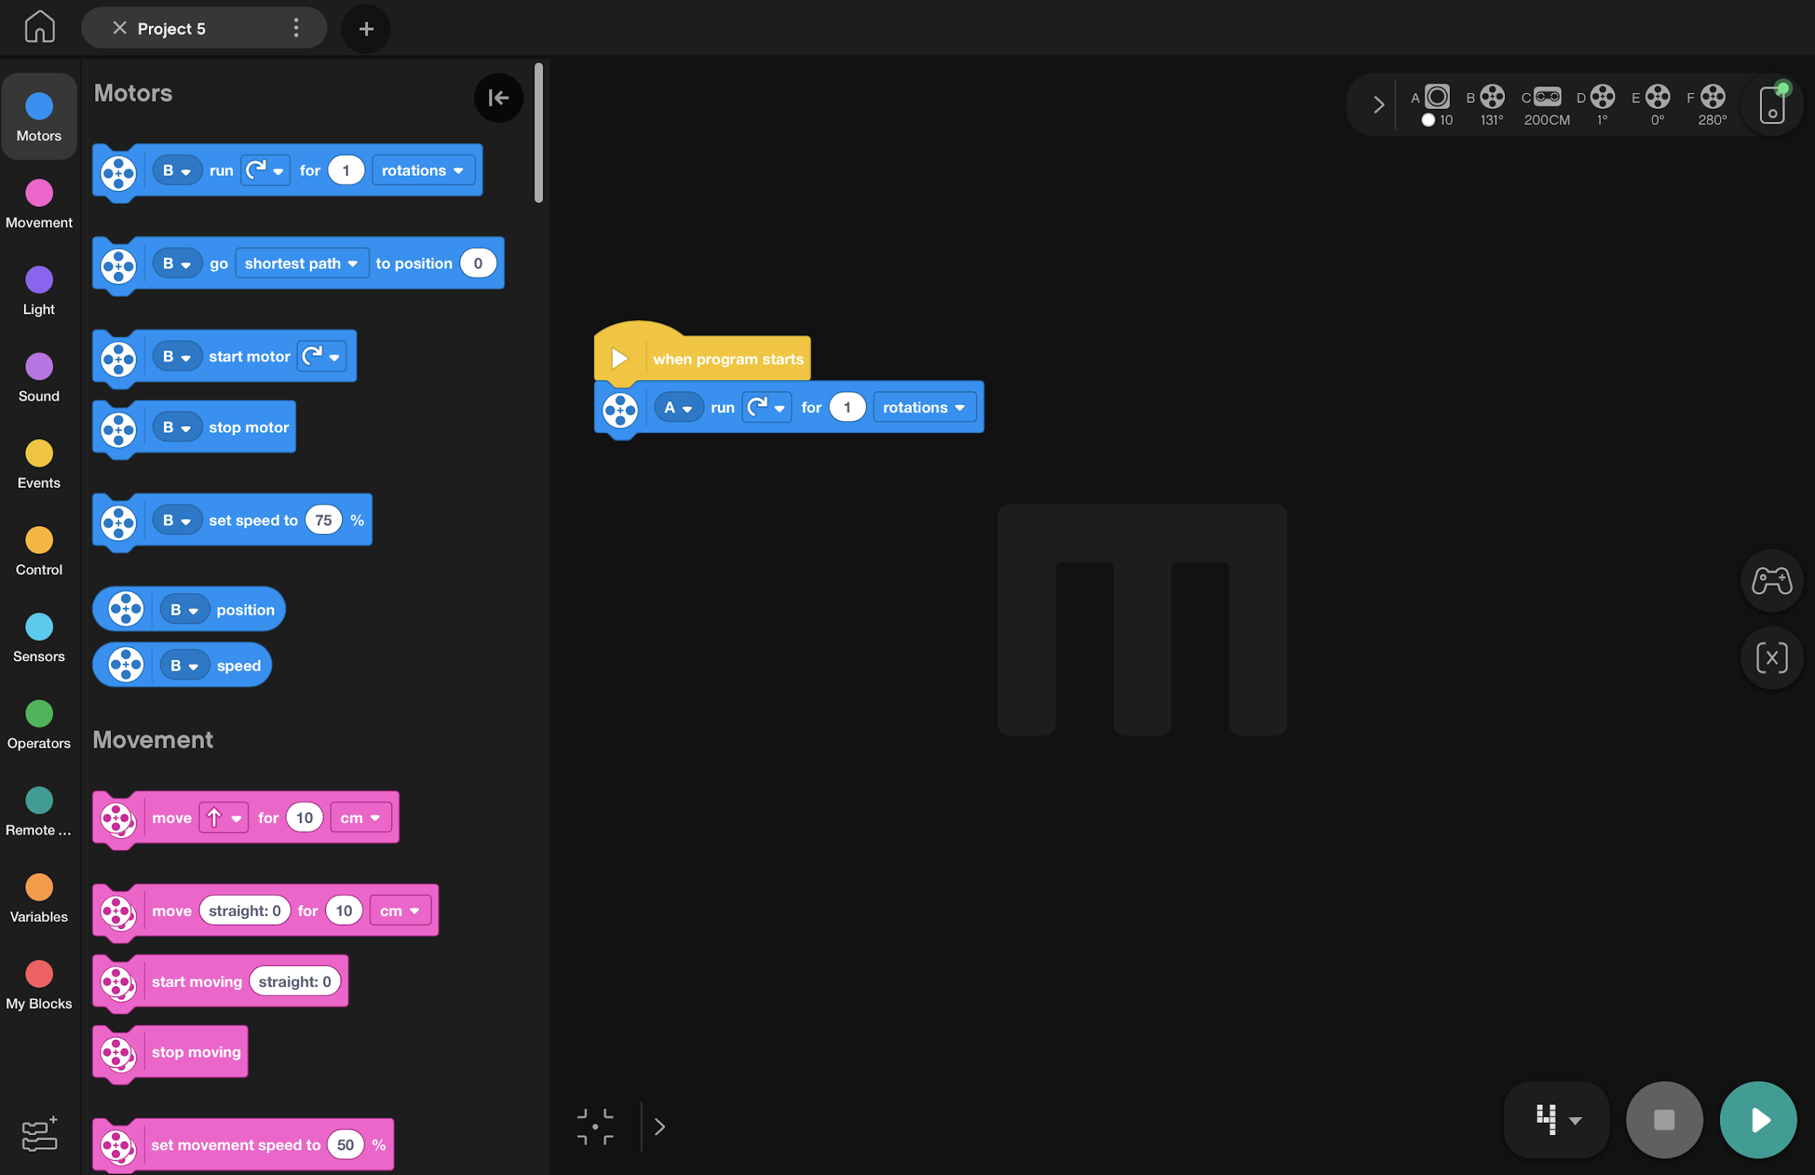
ערכי חיישנים בעמוד הפרויקט
ברגע שחיישנים ומנועים מחוברים להאב, הם יופיעו בחלקו העליון של עמוד הפרויקט בתוכנה
SPIKE Prime
Robot Inventor

Slide 6
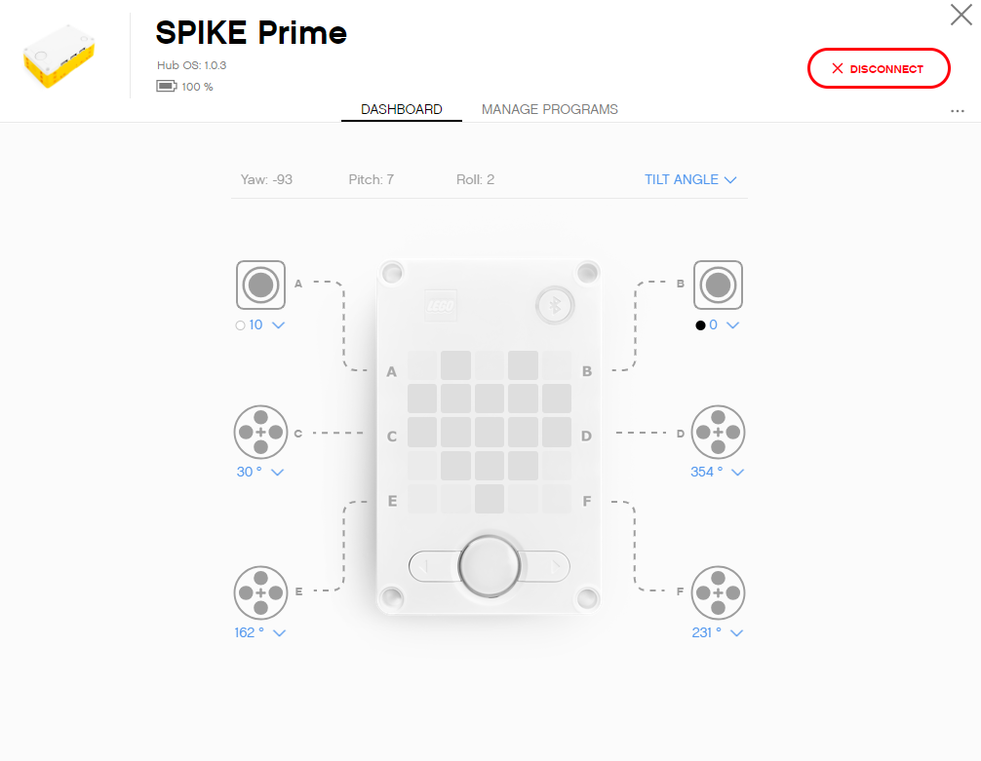
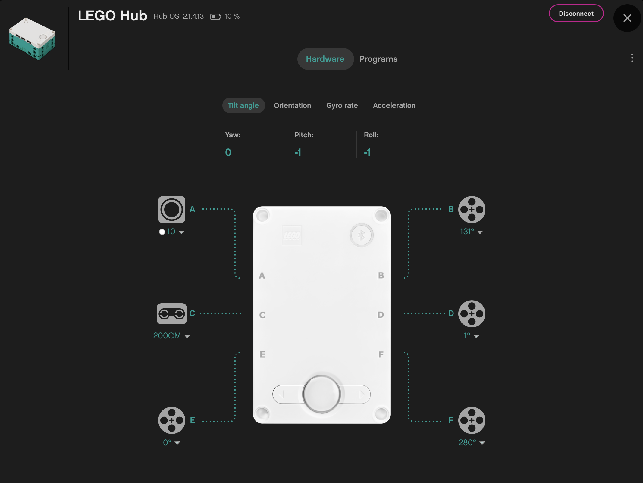
ערכי חיישנים בדאשבורד
במידה ותלחצו על אייקון ההאב בכל אחת מהתוכנות, תגיעו להבא דאשבורד בו תוכלו לראות מידע חיישני נוסף
SPIKE Prime
Robot Inventor

Slide 7
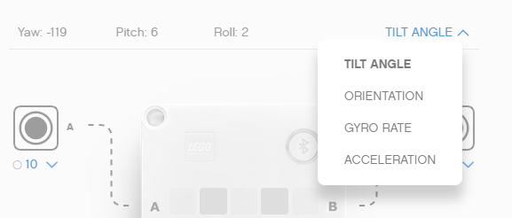
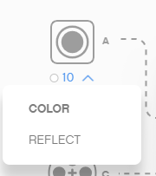
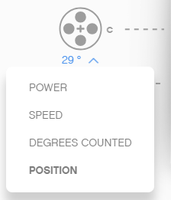
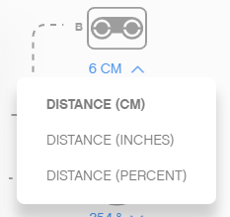
מידע חיישני נוסף על הדאשבורד
מהדאשבורד של הבקר, תוכלו לראות מידע נוסף רב על כל חיישן ומנוע
בחרו במצב בעזרת הקלקה על החץ המצביע כלפי מטה
תוכלו גם לראות נתונים עבור חיישן הג'יירו המובנה
Gyro Sensor
Color Sensor
Force Sensor
Distance Sensor

Slide 8
שימושים
מידע מחיישנים יכול לעזור לכם לתכנת בצורה טובה יותר וגם לעזור לדבג קוד
לאורך השימוש שלכם בשיעורים שלנו, תשתמשו בפיצ'ר זה לעיתים קרובות
בעת שאתם משלימים כל אתגר, חשבו כיצד השימוש במידע חיישני היה יכול לעזור
בעמוד הבא יש מספר דוגמאות עליהם אתם יכולים לחשוב

Slide 9
מתי מידע חיישני יכול לעזור?
הקטנת השימוש בשיטת ניסיון וטעיה: אני רוצה שהרובוט שלי יסתובב כמות מסוימת, אבל אני לא בטוח כמה אני רוצה שהוא יסתובב בלי לבדוק
לדבג קוד: הרובוט לא עוקב אחרי הקו השחור כמו שתכנתתי אותו לעשות, למה לא? מהו הצבע של הקו השחור לפי הרובוט?
בדיקות בניה: בניתי את הרובוט שלי עם חיישן הכוח טיפה יותר מידי בתוך הרובוט, אני לא בטוח שהוא נלחץ מספיק. כיצד אוכל לוודא שהוא נלחץ?
בדיקת חיישנים: הוריתי לרובוט שלי לעצור שהוא במרחק של 20ס"מ. אך נראה שהוא עוצר מוקדם יותר מזה. מדוע החיישן לא עובד כראוי? כיצד אוכל לראות מה המרחק שהחיישן רואה?

Slide 10



קרדיטים
המצגת נוצרה על ידי Arvind and Sanjay Seshan עבור Prime Lessons.
המצגת תורגמה לעברית ע"י FRC D-Bug #3316 וקבוצות ה-FLL של עירוני ד' תל-אביב #285 ++D ו-DGITAL #1331
ניתן למצוא שיעורים נוספים באתר
www.primelessons.org
This work is licensed under a Creative Commons Attribution-NonCommercial-ShareAlike 4.0 International License.

